Slide 1
Arancia Vervoort
6 ASO
Langues modernes

Slide 2
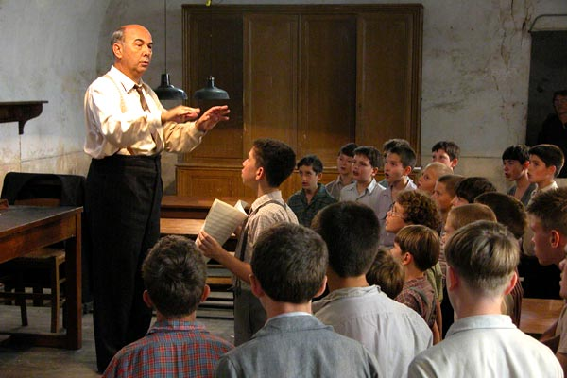
Structure
Introduction
Tâche
Processus
Ressources
Conclusion
Évaluation

Slide 3
Introduction
Les Choristes… Connaissez-vous ce film ? Savez-vous ce que le mot choriste veut dire ? Est-ce un film français ou belge ?
Dans cette WebQuest, vous allez trouver la réponse à ces questions et encore beaucoup d’autres!
Bonne chance!

Slide 4
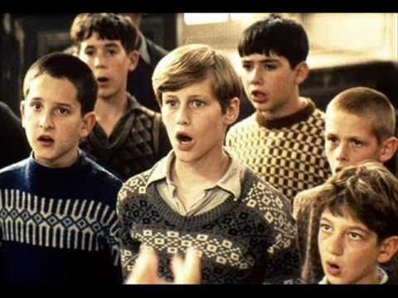
Synopsys
Cliquez ici pour voir un petit résumé du film.

Slide 5
Tâche I - A
Prenez les feuilles supplémentaires que le professeur a distribuées.
Faites tâche A de la tâche individuelle
Répondez aux questions en consultant le site de web

Slide 6
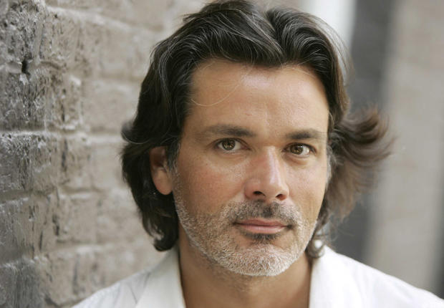
Christophe Barratier
Cliquer ici pour savoir plus de cet homme.

Slide 7
Tâche I - B
Prenez les feuilles supplémentaires que le professeur a distribuées.
Faites tâche B de la tâche individuelle
Répondez aux questions en consultant le site de web

Slide 8
Tâche II - A
Organisez-vous en groupes de 3 ou 4 personnes.
Rédigez une critique du film et tenez compte des choses suivantes:
Rédigez une critique courte . Résumez.
Basez votre critique sur les 3 éléments indiqués sur vos feuilles.
Faites attention à l’orthographe et aux règles grammaticales
Utilisez un vocabulaire riche

Slide 9
Tâche II - B
Vous continuez à travailler dans le même groupe.
Faites une présentation du film.
Faites attention aux caractéristiques de la présentation (feuilles).
Répondez aux question indiquées (feuilles).

Slide 10
Processus
Tâches I A + B : vous remettez les feuilles à la fin de ce cours.
Tâche II A : date limite 04/02
Tâche II B : date limite 18/02
Présentations : 25/02

Slide 11
Ressources
http://www.unifrance.org/film/24171/les-choristes
http://www.linternaute.com/cinema/film/231/les-choristes/
http://www.gala.fr/stars_et_gotha/christophe_barratier
http://sites.csdraveurs.qc.ca/musique/leschoristes/

Slide 12
Conclusion
Vous avez découvert la biographie d’un artiste français à l’aide d’Internet.
Vous avez fait des recherches à partir des sites donnés.
Vous êtes capables de travailler en groupe pendant l’élaboration des deux tâches.
Vous êtes capables de travailler en groupe pendant l’élaboration des deux tâches.
vous êtes capables de présenter le film à l’oral d’une manière correcte et enthousiaste.

Slide 13
Évaluation
Contenu | Critère | Résultat
Tâche individuelle A + B | Utilisation des sites donnés Correction des réponses | / 10
Tâche en groupe A | Contenu Bases de critique Langue (vocabulaire, grammaire,…) Orthopgraphe | / 15
Tâche en groupe B | Contenu (résumé, motivation,…) Répondu à toutes les questions ? Enthousiasme | / 20
Travail en groupe | Bonne collaboration Division des tâches | / 5

